Slide 1
INSTALACJA OŚWIETLENIOWA

Slide 2
WIADOMOŚCI WSTĘPNE
Oświetleniem nazywamy użycie światła (promieniowania widzialnego), które służy do uwidocznienia miejsca, obiektów lub ich otoczenia.
Prawidłowe oświetlenie stanowi ważny element bezpiecznych i higienicznych warunków środowiska pracy.

Slide 3
ZNACZENIE OŚWIETLENIA
Powinno być dobrze zaprojektowane, aby:
nie było uciążliwe (nie męczyło wzroku, nie powodowało chorób, nie powodowało spadku efektywności pracy)
nie stwarzało niebezpieczeństwa
dawało dobrą widoczność oświetlanych miejsc pracy
pomagało dobrze i efektywnie wykonywać prace przy użyciu wzroku
pozwalało czuć się w oświetlonym pomieszczeniu komfortowo

Slide 4
SKUTKI NIEWŁAŚCIWEGO OŚWIETLENIA MIEJSC PRACY
Niewłaściwe oświetlenie stanowisk pracy prowadzi do:
nadmiernego zmęczenia narządu wzroku,
dolegliwości wzroku,
spadku wydajności pracy,
może być przyczyną wypadków, wynikających z nie spostrzeżenia zagrożenia.

Slide 5
REGULACJE PRAWNE
Oświetlenie w miejscu pracy powinno być zgodne z wymaganiami normy PN – EN 12464-1:2004, do której przestrzegania zobowiązują przepisy zawarte w Rozporządzeniu ministra Pracy i Polityki Socjalnej z dnia 26 września 1997 roku w sprawie ogólnych przepisów bezpieczeństwa i higieny pracy (Dz.U. z 2003 r., nr 169, poz. 1650 z późn. zm.)

Slide 6
URZĄDZENIA OŚWIETLENIOWE
W ich skład wchodzą:
źródła światła
oprawy
obwody zasilające i sterujące ich pracą
niezbędne konstrukcje

Slide 7
RODZAJE ŹRÓDEŁ ŚWIATŁA
żarowe – żarówki z żarnikiem (drutem wolframowym), przez który przepływa prąd powodujący żarzenie i w efekcie świecenie
wyładowcze – światło powstaje na zasadzie wyładowania jarzeniowego gazu, którym jest wypełniona lampa np. świetlówki, lampy halogenowe

Slide 8
RODZAJE ŹRÓDEŁ ŚWIATŁA
łukowe – światło powstaje dzięki wyładowaniu elektrycznemu pomiędzy wolframowymi elektrodami umieszczonymi w szklanej bańce wypełnionej ksenonem np. projektory filmowe
półprzewodnikowe – diody LED

Slide 9
ENERGOOSZCZĘDNE ŹRÓDŁA ŚWIATŁA
świetlówki kompaktowe – zaliczają się do lamp fluoroscencyjnych, zużywają o 30% mniej energii od tradycyjnych, ich trwałość to 8 – 12 lat, mają możliwość emitowania różnej barwy światła, kształt i gabaryty podobne do tradycyjnych żarówek
diody LED – diody elektroluminescencyjne, zużywają o 80% mniej energii od tradycyjnych, trwałe, nie nagrzewają się, odporne na wstrząsy
żarówki halogenowe – zużywają o 30 – 50% mniej energii od tradycyjnych, lampa jest wypełniona gazem halogenowym z włóknem wolframowym, kształt tradycyjny, jasna barwa światła

Slide 10
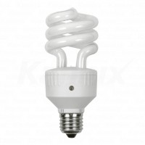
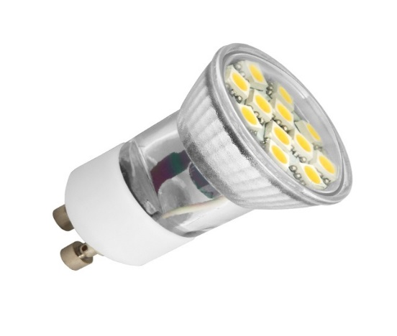
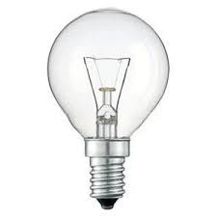
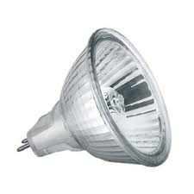
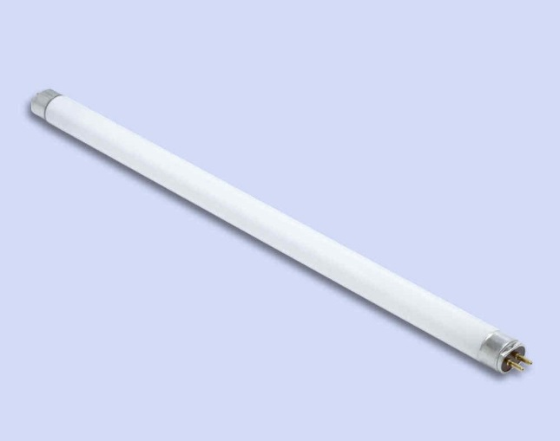
ENERGOOSZCZĘDNE ŹRÓDŁA ŚWIATŁA

Slide 11
CHARAKTERYSTYKA RODZAJÓW OŚWIETLENIA
RODZAJE OŚWIETLENIA | CHARAKTERYSTYKA
bezpośrednie | Oprawy montuje się na suficie Ponad 90% światła pada na oświetlaną powierzchnię
pośrednie | Oprawy zawieszane, kinkiety Ok.10% światła pada na płaszczyznę roboczą Możliwość dowolnego usytuowania stanowiska pracy
bezpośrednio – pośrednie | Oprawy zawieszane 10 – 90% światła pada na płaszczyznę roboczą Dowolne rozmieszczenie stanowiska pracy względem oprawy
złożone | Łączne zastosowanie jednego z wyżej wymienionych rodzajów oświetlenia i oświetlenia miejscowego Możliwość dopasowania oświetlenia do indywidualnych potrzeb lub wykonywanej pracy

Slide 12
OŚWIETLENIE W ZAKŁADZIE GASTRONOMICZNYM
W zakładach gastronomicznych stosuje się oświetlenie:
w pomieszczeniach produkcyjnych stosowane jest oświetlenie ogólne
w pomieszczeniach konsumpcyjnych stosuje się oświetlenie pośrednie i bezpośrednie - powinno zapewniać odpowiednią jasność, wpływać na estetykę wnętrza oraz stwarzać właściwy nastrój w zależności od charakteru lokalu.

Slide 13
NATĘŻENIE ŚWIATŁA W ZAKLADZIE GASTRONOMICZNYM
500 luksów – na wszystkich stanowiskach kontroli
300 lx – w pomieszczeniach roboczych
200 lx – w pozostałych pomieszczeniach

